Slide 1




LandPrint – Land Innovation Fund
Mensurando agricultura regenerativa
Daniele Cesano e Felipe Caltabiano, LandPrint
REALIZAÇÃO:

Slide 2

Contexto & Desafío
US$ 125 trilhões/ano
em serviços ecossistêmicos
Pressão crescente por comprovação de práticas livres de desmatamento e regenerativas (UE, ESG, mercado internacional)
Falta de dados estruturados sobre carbono, biodiversidade, solo e água
Produtores desincentivados: certificações caras, sem retorno financeiro claro
Ausência de mecanismos que conectem ativos ambientais a risco produtivo e crédito
Baixa valorização financeira de práticas regenerativas
Desafio central: transformar dados ambientais em evidência de valor para acessar crédito, mercados premium e pagamento por serviços ecossistêmicos.
vs.
US$ 7 trilhões/ano
em subsídios degradantes para o meio ambiente
…com os produtores gerenciando 40% das areas

Slide 3
Objetivo da Iniciativa
Objetivo Principal
Transformar dados ambientais em evidência concreta de valor para analisar onde os produtores estão na adoção de práticas e qualidade ambiental da cadeia de suprimentos da soja no cerrado
Capacitar produtores em agricultura regenerativa
Analisar financeiramente o processo de transição para agricultura regenerativa, para desbloquear financiamento sustentável e acesso a mercados premium, incentivando práticas regenerativas na cadeia da soja, alinhando conservação ambiental com benefícios econômicos tangíveis para produtores.
Relevância para a Comunidade de Open Innovation
A iniciativa demonstra como tecnologias digitais e dados ambientais podem ser integrados em modelos de negócio inovadores, promovendo colaboração entre startups, produtores, empresas e instituições financeiras.
Abre caminhos para soluções replicáveis em outras cadeias e territórios, fortalecendo ecossistemas de inovação voltados à regeneração e à bioeconomia.
*

Slide 4
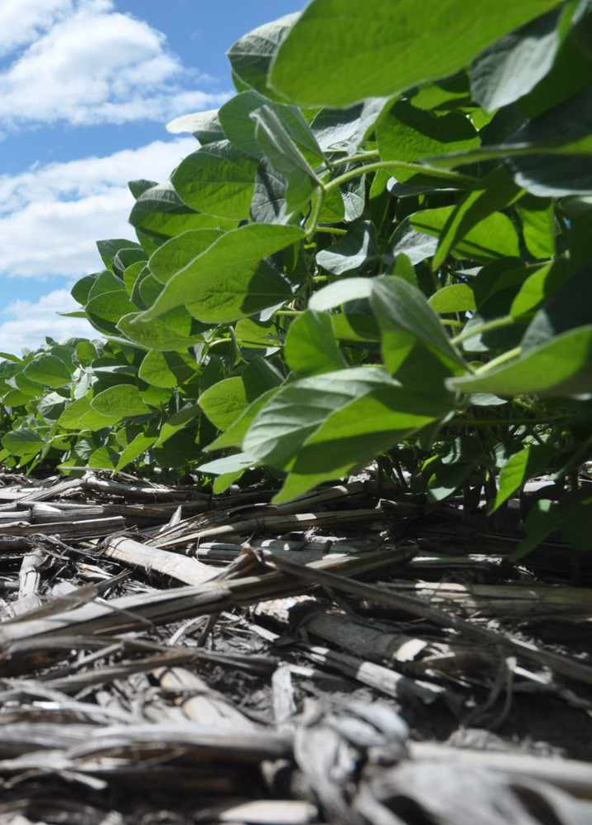
Tipo de Caso & Descrição da Prática
O projeto foi um investimentos colaborativos em inovação.
O Land Innovation Fund, lançado pela Cargill em 2019, contou com um investimento inicial de US$ 30 milhões para fomentar ideias inovadoras voltadas à agricultura sustentável e livre de desmatamento no Cerrado e em outros biomas do Brasil. A LandPrint foi selecionada no terceiro ciclo do Programa Soja Sustentável do Cerrado (PSSC) com os seguintes objetivos:
Criar um sistema escalável de monitoramento da qualidade ambiental nas propriedades rurais para analisar a performance regenerativa e conecta-la a sistemas financeiros de crédito e incentivos
Capacitar produtores em práticas de agricultura regenerativa
Analisar financeiramente a transição regenerativa, explorando oportunidades de financiamento e benefícios para os produtores e para a cadeia de valor da produçao de grãos no Cerrado

Slide 5
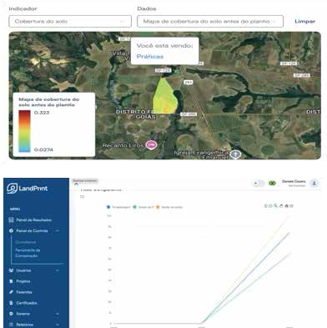
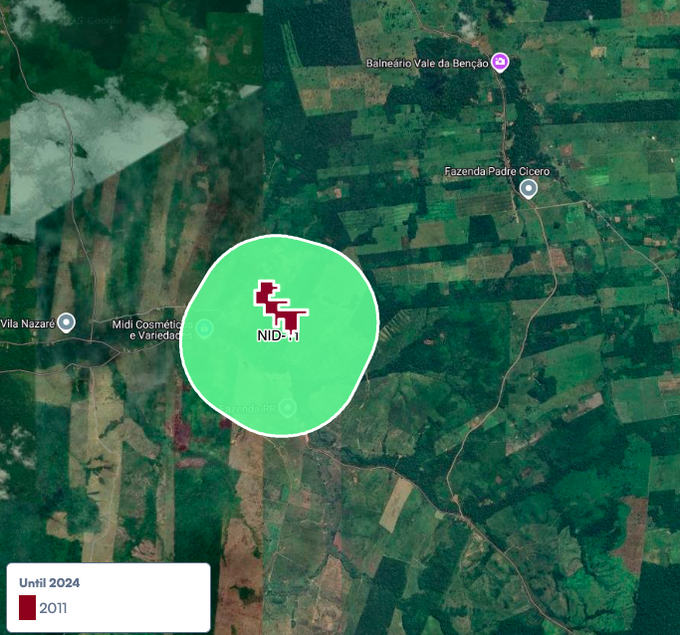
Originalidade & Inovação
Elementos que tornam essa prática única
O projeto (Junho 23/ Agosto 24) combinou inovação digital, dados ambientais e inteligência financeira para tornar a sustentabilidade parte central da estratégia de negócios. A LandPrint utiliza uma plataforma SaaS que gera ratings ambientais a partir de dados de satélite e campo, permitindo análises reutilizáveis para diferentes finalidades, como analise de risco, conformidade, certificações, acesso a crédito e rastreabilidade.
Diferenças em relação a abordagens tradicionais de mercado ou P&D
A degradação ambiental já representa um risco físico e financeiro relevante. Práticas convencionais esgotam ativos como carbono, água e solo, aumentando custos e reduzindo a resiliência das cadeias produtivas. Este projeto propõe um modelo integrado, indo além do conformidade:
Monitoramento contínuo de métricas ambientais com foco em ganhos econômicos (redução de custos, risco e aumento de produtividade)
Capacitação prática em agricultura regenerativa para recuperar ativos ambientais
Estruturação financeira para viabilizar a transição, conectando resultados ambientais a crédito e incentivos
Ao invés de tratar sustentabilidade como custo, a abordagem transforma ativos ambientais em vetores de valor econômico, conectando produtores, compradores e financiadores.

Slide 6
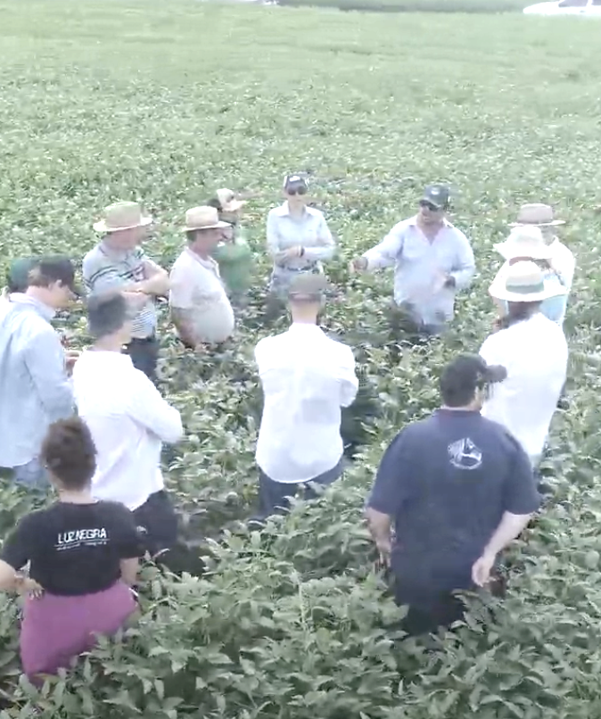
Colaboração & Engajamento
Parceiros internos e externos
Land Innovation Fund (LIF): aporte inicial para desenvolvimento do projeto
Cargill: financiamento adicional ao LIF, facilitadora do processo com produtores reais e validação em campo
Investidores anjo: apoio para estruturação inicial da LandPrint
Bioflore: suporte técnico na mensuração de biodiversidade
PwC AgTech Innovation: suporte institucional do programa PSSC
Mecanismos de co-criação e governança conjunta
Reuniões mensais entre os parceiros para alinhamento técnico e estratégico
Validação prática da solução com produtores da Cargill
Integração com processos internos da Cargill durante a estruturação de seus programas de agricultura sustentável
Compartilhamento de valor baseado em resultados ambientais e operacionais obtidos no piloto

Slide 7
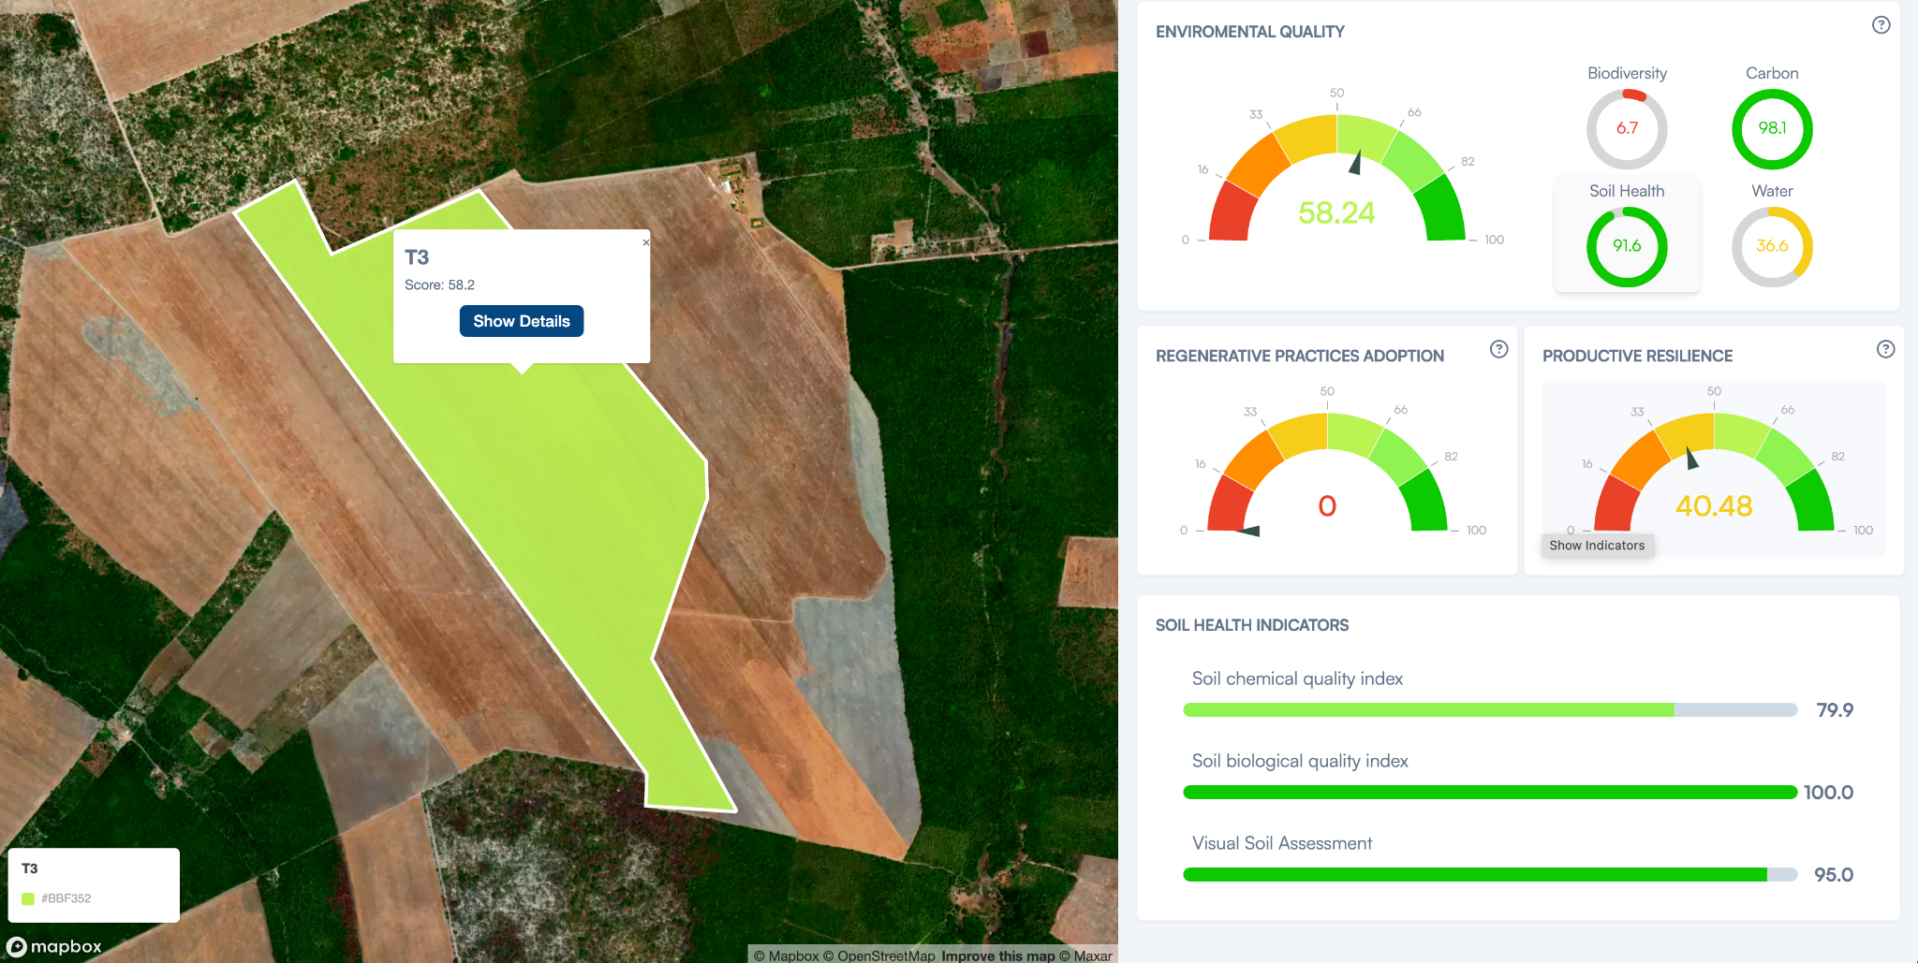
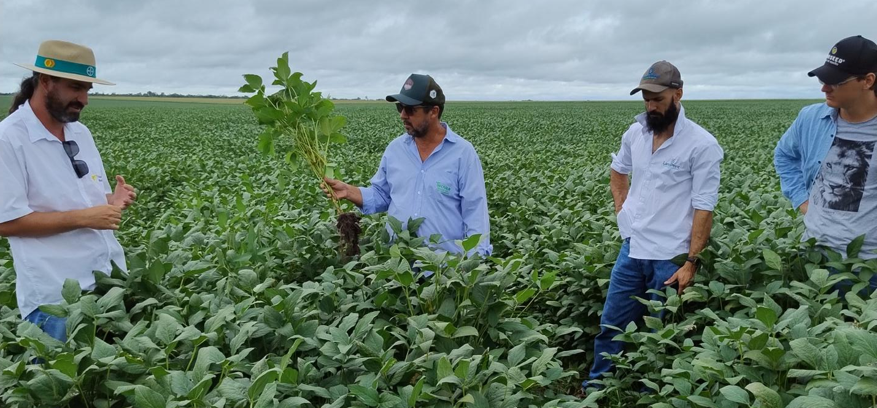
Demonstração de Resultados
KPIs e Métricas Quantitativas
15 produtores capacitados em práticas de agricultura regenerativa
10.000 hectares monitorados com dados completos e remotos
12 práticas regenerativas avaliadas (ex.: rotação, cobertura, redução de pesticidas)
+30% de aumento na margem EBITDA em cenários com insumos biológicos e maior resiliência
EBITDA:
  Convencional: 8.3%
  Regenerativo: até 11.2%
Foram avaliados mais de 30 indicadores ambientais e de gestão, resultando nos seguintes escores:
Práticas de manejo: 44/100
Resiliência produtiva: 78/100
Qualidade ambiental geral: 72/100, composta por:
  Carbono: 82/100
  Água: 76/100
  Biodiversidade: 87/100
  Saúde do solo: 45/100

Slide 8

Escalabilidade & Replicabilidade
Fatores críticos para escalabilidade
Plataforma digital modular com indicadores personalizáveis
Conexão entre métricas ambientais e produtivas com riscos físicos, financeiros e de conformidade
Integração de dados remotos, de campo e institucionais
Metodologia validada com diferentes produtores
Alinhamento com padrões globais de sustentabilidade, principalmente SBTi, TNFD e ISSB
Potencial de monetização via certificações, incentivos corporativos, créditos e finanças sustentáveis
Recomendações para adaptação a outros contextos
Ajustar os indicadores à realidade agroecológica local
Incluir parceiros locais para coleta de dados e engajamento
Alinhar com políticas públicas e incentivos financeiros
Traduzir os benefícios ambientais em métricas de risco-retorno compreensíveis para o setor financeiro local

Slide 9
Lições Aprendidas & Recomendações Práticas
Obstáculos
Baixa familiaridade dos produtores com métricas ambientais
→ Superado com capacitação prática
Dificuldade em traduzir indicadores ambientais em valor financeiro
→ Como aprendizado, foi criada dentro da LandPrint sucessivamente uma estrutura para começar analisar os 5 principais tipos de risco (fisico, financeiro, conformidade, reputacional e de transição) e simulação de retorno econômico na adoção de práticas regenerativas.
Falta de dados padronizados nas propriedades
→ Adotado modelo de coleta flexível com apoio técnico local e validação remota; foi implementado successivamente uso de chatbot simples via WhatsApp..
Dicas acionáveis para replicação
Envolva os produtores desde o início, mostrando benefícios tangíveis
Use tecnologia simples e acessível (ex: WhatsApp, QR code, fotografia)
Comece com uma amostra piloto e gere evidências antes de escalar
Estabeleça parceria com compradores e financiadores para criar incentivos claros
Tenha um modelo de dados replicável, mas adaptável à realidade local

Slide 10





Encerramento & Contato
Síntese do valor entregue à organização e à comunidade de Open Innovation
Criamos um modelo replicável que transforma ativos ambientais em indicadores de risco e oportunidade financeira, podendo integrar produtores, compradores e investidores.
O projeto gerou dados concretos e comparáveis sobre a performance regenerativa em campo, fortalecendo a tomada de decisão baseada em evidência.
Foi criada uma infraestrutura digital acessível que pode ser usada por diversos atores, democratizando o acesso a análises ambientais e contribuindo para o avanço da inovação aberta em cadeias produtivas.
Próximos passos
A LandPrint està atualmente:
Escalando o modelo para novas regiões e cadeias (cacau, algodão, pecuária regenerativa)
Engajando bancos e fundos de investimento para estruturar produtos financeiros baseados em risco ambiental
Co-desenvolvendo benchmarks e índices setoriais com organizações parceiras
Testando o sistema em projetos financiados por green bonds ou blended finance
Contato: Daniele Cesano/ dcesano@landprint.earth
Implementação
Sponsor do projeto
Suporte estratégico
*
* AgTech Garage, agora PwC AgTech Innovation

Slide 11
Obrigado!
dcesano@landprint.earth

